Slide 1
n8n構築手順書
-AWS Lightsailによるデプロイ-

Slide 2
環境の全体像
本環境の全体像は以下の通り。
インターネット
ユーザー
HTTPS
Amazon Lightsail
静的IPアドレス
トラフィック転送
Instance
Docker Compose
n8nコンテナ
データの永続化
DB接続
PostgreSQL
コンテナ
DockerEngine
データの永続化
ホストOSファイルシステム
/n8n_data
※ワークフロー,設定
/postgre_data
※DBデータ
2

Slide 3
Amazon Lightsailの環境構築
Amazon Lightsailの環境を構築します。
インターネット
ユーザー
HTTPS
Amazon Lightsail
静的IPアドレス
トラフィック転送
Instance
Docker Compose
n8nコンテナ
データの永続化
DB接続
PostgreSQL
コンテナ
DockerEngine
データの永続化
ホストOSファイルシステム
/n8n_data
※ワークフロー,設定
/postgre_data
※DBデータ
3

Slide 4
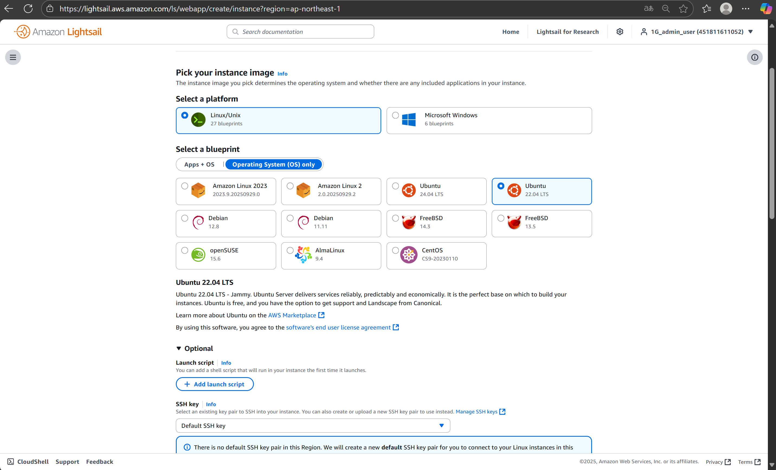
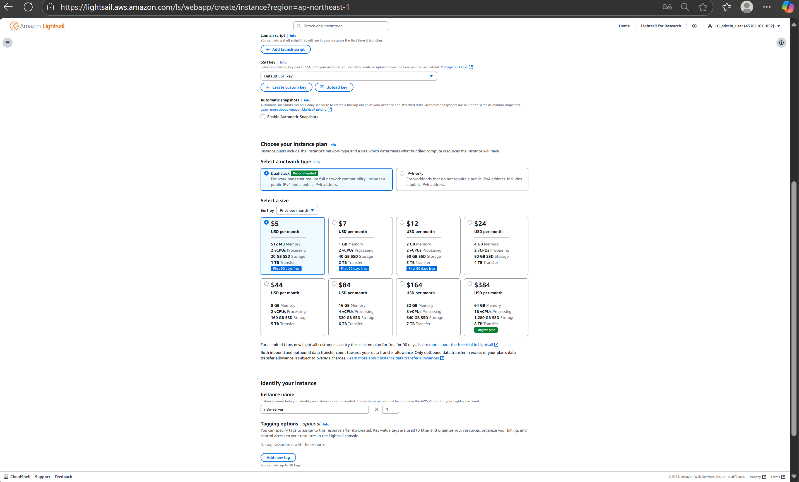
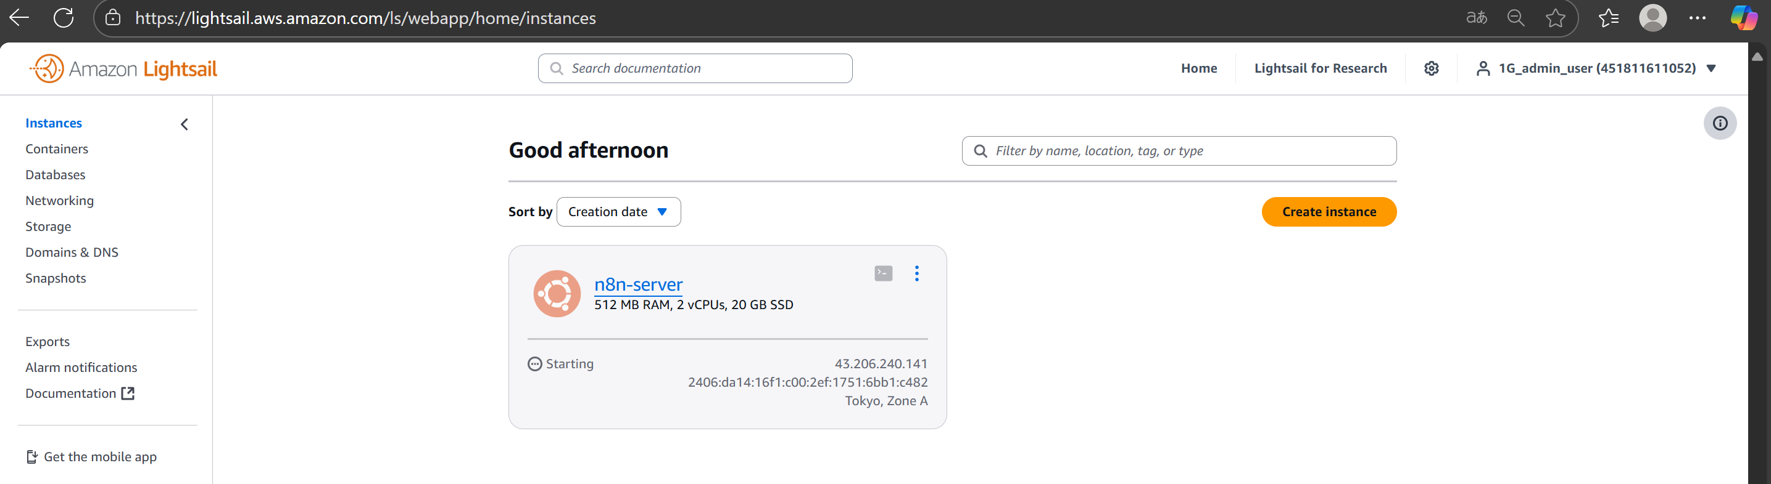
Amazon Lightsailの構築手順
Amazon Lightsailの環境を構築します。
イメージ図
手順
Lightsail作成
AWSに任意のユーザーでログインします
検索窓から”Lightsail”と検索してサービスに遷移します
以下のパラメータにて、コンソールを作成します
Platform：”Linux/Unix”
OperatingSystem only：“Ubuntu 22.04 LTS”
※22.04（旧バージョン）にしている理由はバグがほとんどなく挙動が安定しているため
Size：”$12”以上（$5と$7は不可）
※メモリーが2GB以上でないとn8n(docker環境)が正常に動かないことは確認済み
Instance name：“任意の値”
その他：デフォルト値
4

Slide 5
静的IPアドレスの作成
Lightsailの環境にて、静的IPアドレス作成とHTTPS通信の設定を行います。
インターネット
ユーザー
HTTPS
Amazon Lightsail
静的IPアドレス
トラフィック転送
Instance
Docker Compose
n8nコンテナ
データの永続化
DB接続
PostgreSQL
コンテナ
DockerEngine
データの永続化
ホストOSファイルシステム
/n8n_data
※ワークフロー,設定
/postgre_data
※DBデータ
5

Slide 6
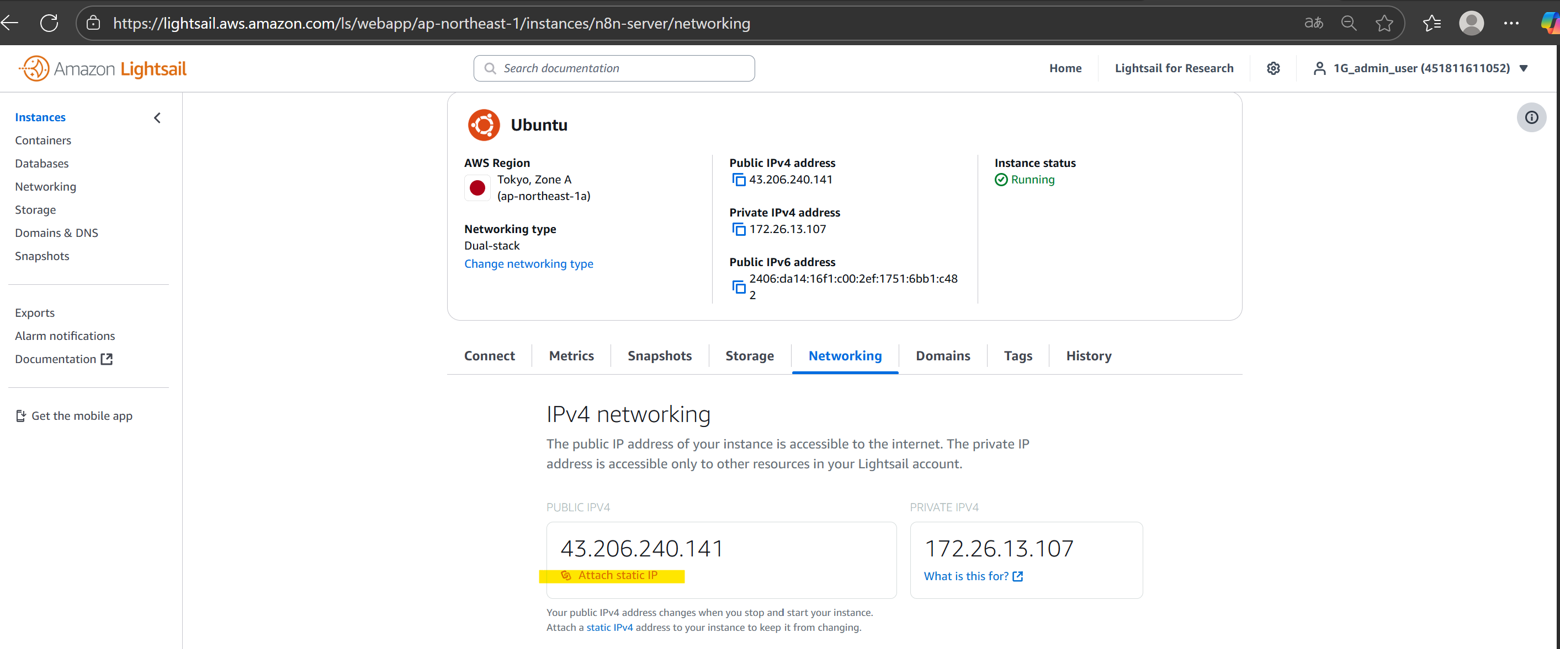
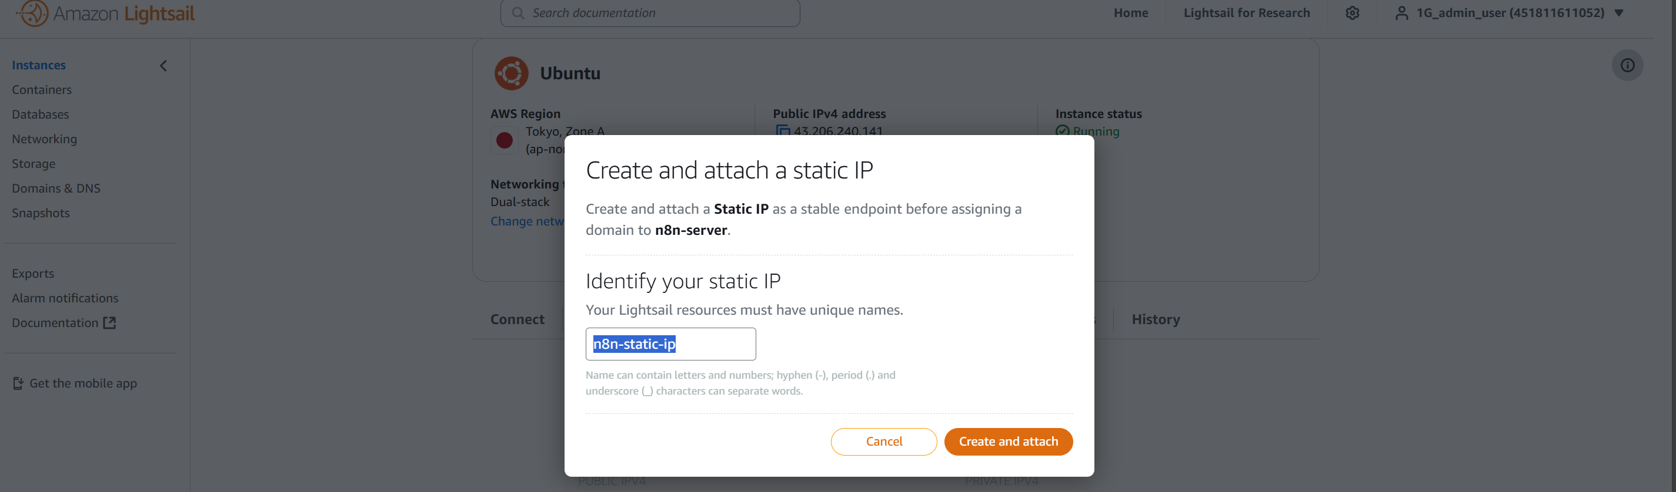
静的IPアドレスの作成手順
Lightsailの環境にて、静的IPアドレス作成とHTTPS通信の設定を行います。
イメージ図
手順
Lightsail作成
作成したLightsailの環境にアクセスします
Networkingタブを選択後、“Attach static IP”を押下します
自動で反映されたIPアドレスを確認後、作成します
以下のファイアウォール設定にて、ポート443（HTTPS）を開放します
プロトコル：TCP
ポート範囲：443
ソースタイプ：すべて（0.0.0.0/0）
6

Slide 7
Docker（n8n/postgre）環境構築
本環境の全体像は以下の通り。
インターネット
ユーザー
HTTPS
Amazon Lightsail
静的IPアドレス
トラフィック転送
Instance
Docker Compose
n8nコンテナ
データの永続化
DB接続
PostgreSQL
コンテナ
DockerEngine
データの永続化
ホストOSファイルシステム
/n8n_data
※ワークフロー,設定
/postgre_data
※DBデータ
7

Slide 8
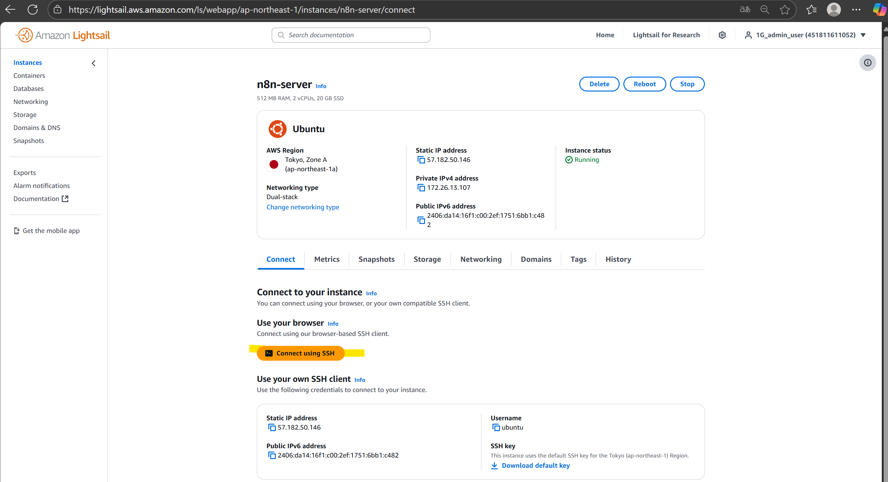
Docker（n8n/postgre）環境構築手順（１/５）
Lightsailのターミナルを起動後、自己署名証明書作成を行います。
イメージ図
手順
#Nginxのインストール手順
実行コマンド：
sudo apt update
sudo apt install -y nginx
sudo systemctl enable nginx
sudo systemctl start nginx
動作確認：
curl http://localhost
※「Welcome to nginx!」と出ればOKです
自己署名証明書作成
作成した”Connect using SSH“を押下します
ターミナルより、左記の#Nginxのインストール手順を実施します
次に、左記の#自己署名証明書の作成手順を実施します
#自己署名証明書作成手順
実行コマンド：
sudo mkdir -p /etc/ssl/n8n
sudo openssl req -x509 -nodes -days 365 -newkey rsa:2048 \
-keyout /etc/ssl/n8n/selfsigned.key \
-out /etc/ssl/n8n/selfsigned.crt
補足：
入力が求められたら、適当に入力してOK（例：Country, Organizationなど）。
ただし、「Common Name」は サーバーのIPアドレス（例：54.248.193.146） を入力してください。
8

Slide 9
Docker（n8n/postgre）環境構築手順（２/５）
引き続き、自己署名証明書作成を行います。
イメージ図
手順
#Nginx設定ファイルの作成手順
テキストエディタ起動コマンド：
sudo nano /etc/nginx/sites-available/n8n
上記エディタに貼り付け（以下の“54.248.193.146”は作成した静的IPに変更）：
server {
listen 80;
server_name 54.248.193.146;
return 301 https://$host$request_uri;
}
server {
listen 443 ssl;
server_name 54.248.193.146;
ssl_certificate /etc/ssl/n8n/selfsigned.crt;
ssl_certificate_key /etc/ssl/n8n/selfsigned.key;
location / {
proxy_pass http://localhost:5678/;
proxy_http_version 1.1;
proxy_set_header Upgrade $http_upgrade;
proxy_set_header Connection "upgrade";
proxy_set_header Host $host;
proxy_set_header X-Real-IP $remote_addr;
proxy_set_header X-Forwarded-For $proxy_add_x_forwarded_for;
proxy_set_header X-Forwarded-Proto $scheme;
}
}
保存して有効化：
sudo ln -s /etc/nginx/sites-available/n8n /etc/nginx/sites-enabled/
sudo nginx -t
sudo systemctl restart nginx
自己署名証明書作成
左記の#Nginx設定ファイルの作成手順を実施します
9

Slide 10
Docker（n8n/postgre）環境構築手順（３/５）
Dockerとn8nのセットアップを行います。
イメージ図
手順
#Dockerのインストール手順
ターミナルコマンド：
# システムのアップデート
sudo apt update && sudo apt upgrade -y
# Dockerのインストール
sudo apt install -y docker.io
# Dockerを現在のユーザーで使えるようにする
sudo usermod -aG docker $USER
# Docker Composeのインストール
sudo apt install -y docker-compose
# 設定を反映させるために一度ログアウトし、再度SSHで接続します
exit
自己署名証明書作成
左記の#Dockerのインストール手順を実施します
ブラウザのターミナルを閉じ、再度ターミナルに入りなおします
#n8nフォルダ作成手順を実施します
#n8nフォルダ作成手順
ターミナルコマンド：
mkdir n8n && cd n8n
10

Slide 11
Docker（n8n/postgre）環境構築手順（４/５）
docker-compose.yml ファイルを作成します。
イメージ図
手順
#docker-compose.ymlファイル作成手順
ターミナルコマンド：
nano docker-compose.yml
以下の内容を貼り付け（your_strong_passwordは自身で変更かつHOSTのIP部分は静的IPにする）：
version: '3.7'
services:
n8n:
image: n8nio/n8n:latest
restart: always
ports:
- "5678:5678"
environment:
- N8N_PROTOCOL=https
- N8N_HOST=54.248.193.146 # ★★★ ここはLightsailの静的IP ★★★
- N8N_PORT=5678
- WEBHOOK_URL=https://54.248.193.146/ # ★★★ ここはLightsailの静的IP ★★★
- N8N_BASIC_AUTH_ACTIVE=true
- N8N_BASIC_AUTH_USER=admin
- N8N_BASIC_AUTH_PASSWORD=your_strong_password # ★★★ ここを必ず変更（n8n） ★★★
- DB_TYPE=postgresdb
- DB_POSTGRESDB_HOST=postgres
- DB_POSTGRESDB_PORT=5432
- DB_POSTGRESDB_DATABASE=n8n
- DB_POSTGRESDB_USER=n8n
- DB_POSTGRESDB_PASSWORD=your_strong_password # ★★★ ここを必ず変更（postgre） ★★★
- GENERIC_TIMEZONE=Asia/Tokyo # タイムゾーンを設定
volumes:
- ./n8n_data:/home/node/.n8n
postgres:
image: postgres:16
restart: always
environment:
- POSTGRES_DB=n8n
- POSTGRES_USER=n8n
- POSTGRES_PASSWORD=your_strong_password # ★★★ 上と同じ（postgre）パスワードに変更★★★
volumes:
- ./postgres_data:/var/lib/postgresql/data
volumes:
n8n_data:
postgres_data:
dockerファイル作成
左記の#docker-compose.ymlファイル作成手順を実施します
貼付後に、Ctrl+Xを押し、次にY、最後にEnterを押して保存します
11

Slide 12
Docker（n8n/postgre）環境構築手順（５/５）
ターミナルよりn8nを起動後、ブラウザからn8nにアクセスできます。
イメージ図
手順
#n8n起動手順
ターミナルコマンド：
docker-compose up -d
n8n起動
#n8n起動手順を実施します
n8n起動後、http://<静的IPアドレス>:5678 にアクセスします
※自己署名証明書
n8nの初期設定画面（管理者設定など）が表示されれば、成功です
以上
12

